Slide 1
Doa Penjagaan Misi
Allah Bapa yang mengasihi segala bangsa, terima kasih Engkau telah memimpin misionari baru SCAC, Paderi Linberg Wong dan isterinya, serta dua orang anak lelaki mereka, untuk menyelesaikan latihan lintas budaya selama dua minggu dengan baik. Mereka akan terbang ke London pada bulan Ogos untuk menggembalakan Gereja Methodist
1/3

Slide 2
Doa Penjagaan Misi
King's Cross. Kami mohon Roh Kudus memenuhi keluarga ini dengan kesihatan yang baik dan jiwa rohani yang cergas, agar mereka dapat menyesuaikan diri dengan baik, terutamanya dua anak mereka dapat masuk ke sekolah tempatan tanpa masalah. Paderi Wong akan menggembalakan jemaat Kanton, Mandarin dan Inggeris. Semoga Roh
2/3

Slide 3
Doa Penjagaan Misi
Kudus mengurapi dia dengan fikiran dan hikmat Kristus untuk membangunkan gereja yang berkuasa dan bersemangat untuk menginjil. Dalam nama Tuhan Yesus Kristus, Amin.
3/3

Slide 4
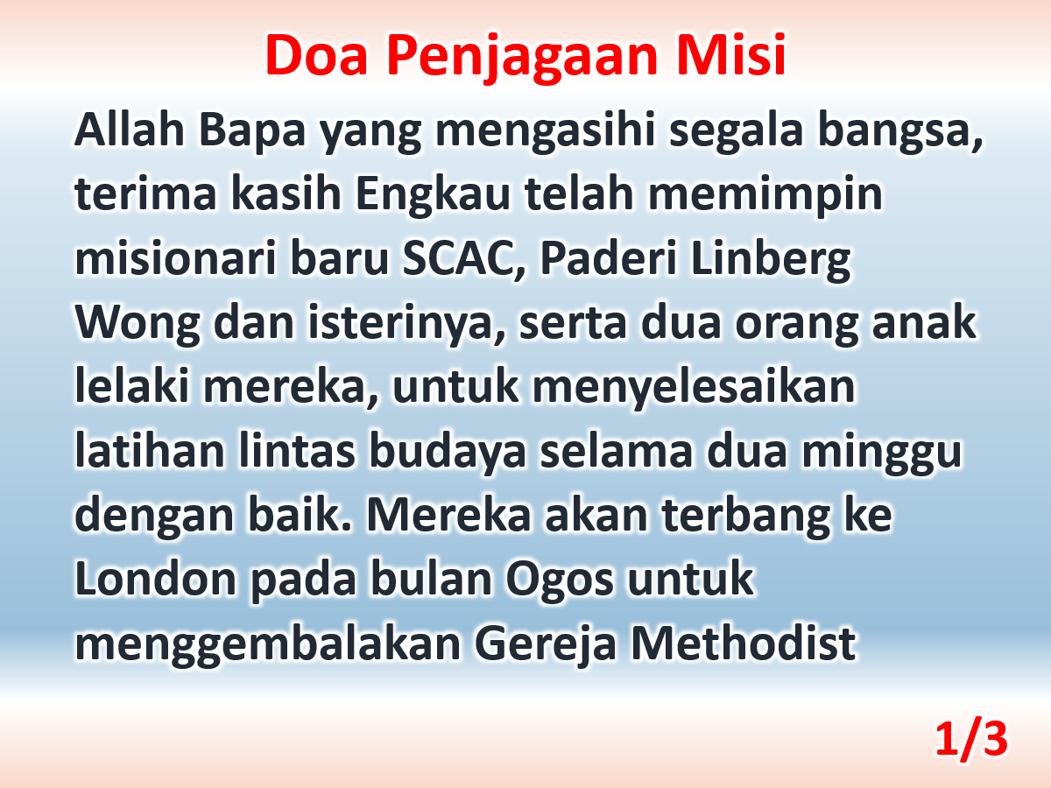

Slide 5
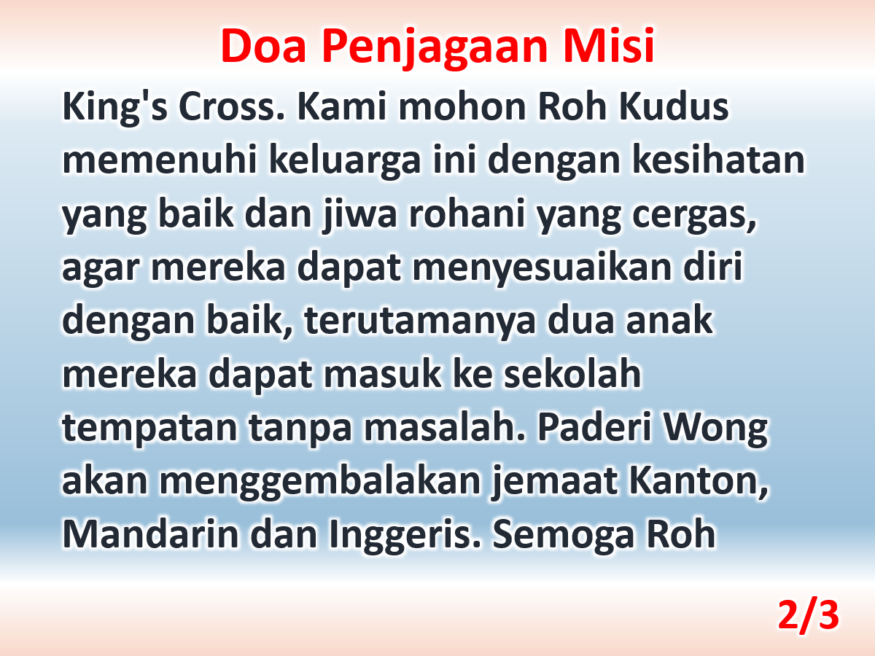

Slide 6
